Slide 1
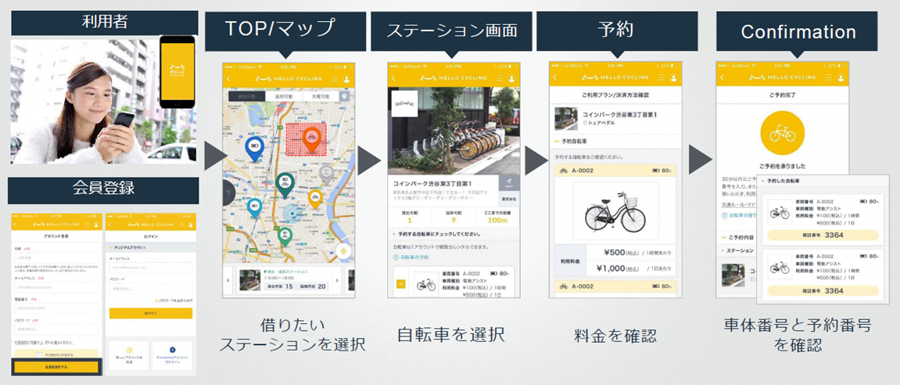
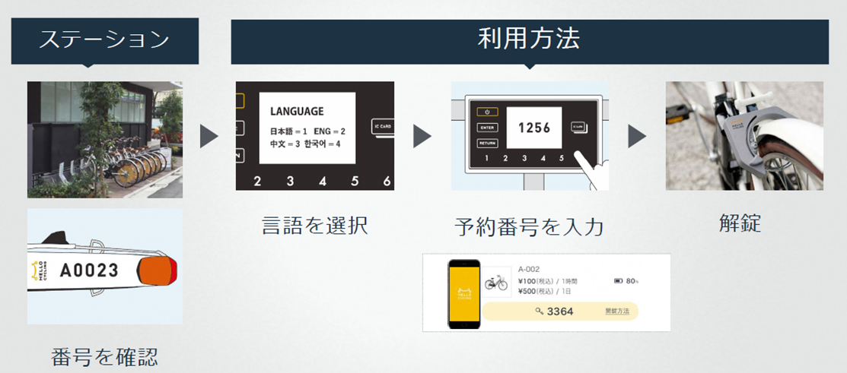
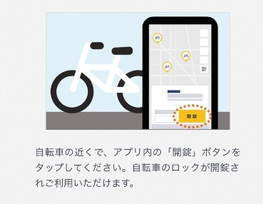
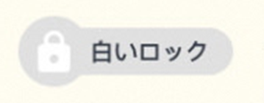
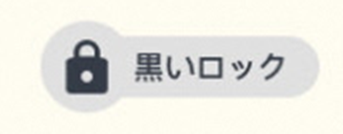
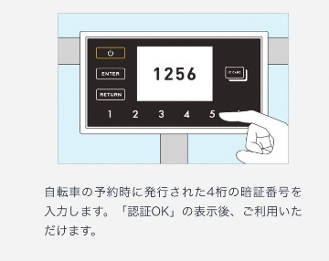
シェアサイクル利用イメージ

Slide 2
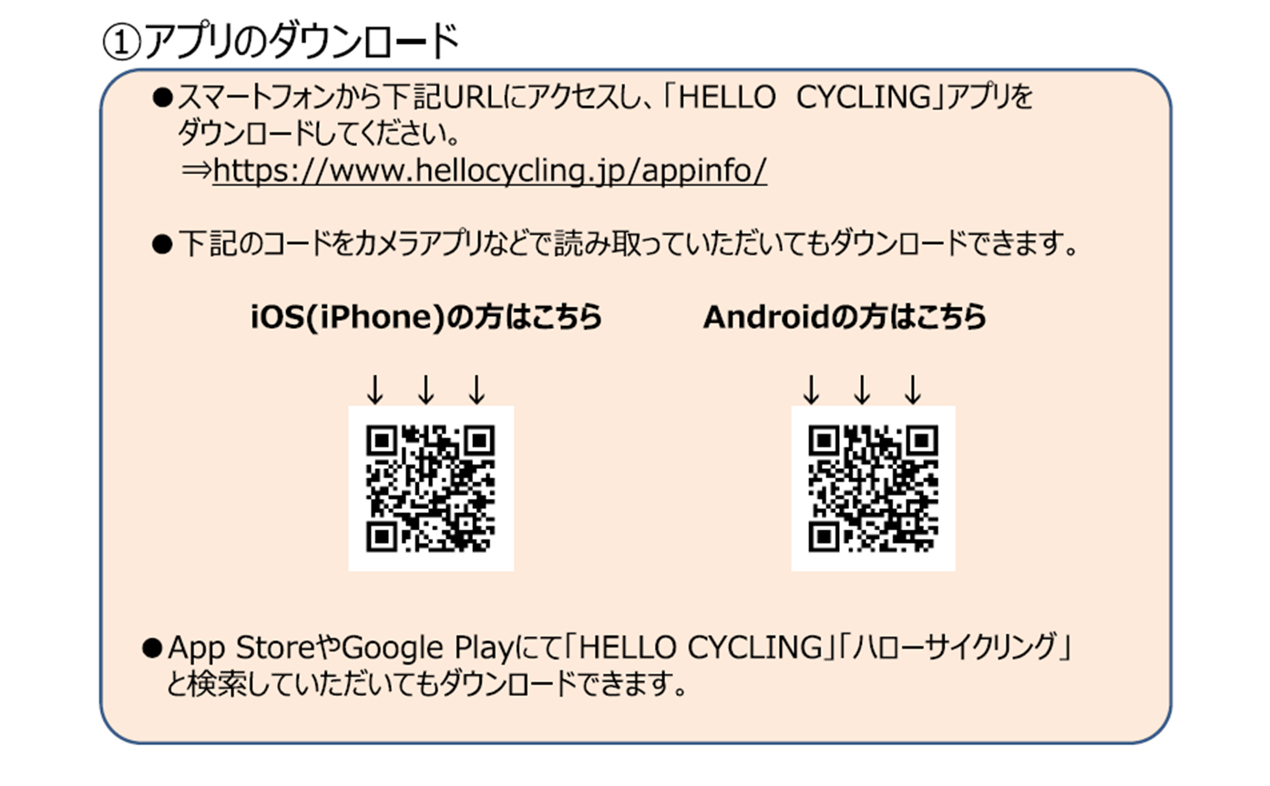

Slide 3
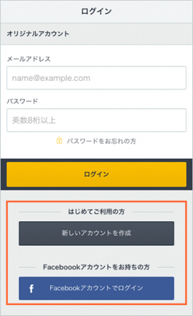
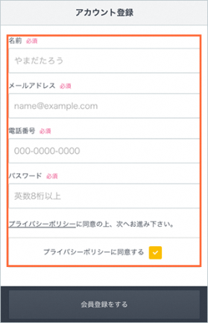
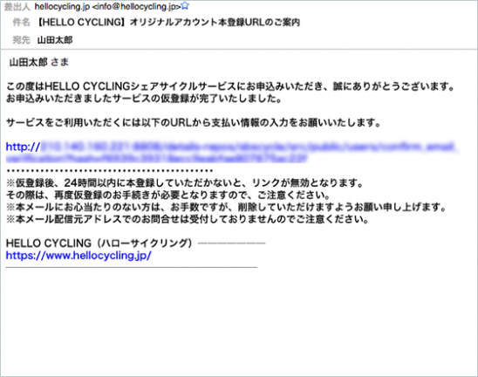
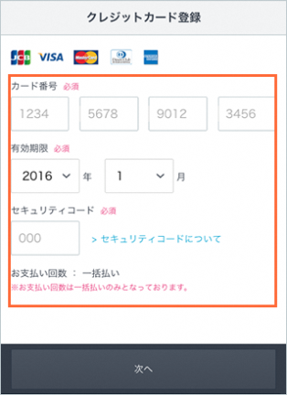
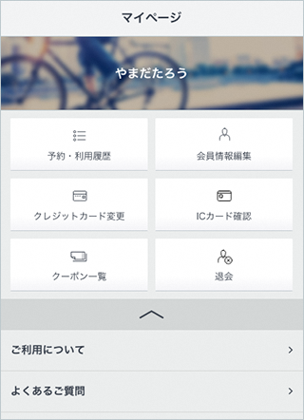
②会員登録の方法
①新規登録
②基本情報入力
③仮登録完了のメールを確認
オリジナルアカウントまたは、Facebookアカウントを使用するかを選択します。
基本情報を入力し、利用規約に同意の上「会員登録をする」ボタンをクリックします。
ご入力いただいたメールアドレスに、HELLO CYCLE（no-reply@hellocycling.jp）より「オリジナルアカウント本登録URLのご案内」のメールが配信されます。
④支払い情報入力
⑤登録完了
受信されたメールに記載されたURLからアクセスいただくと支払い情報入力の画面にアクセスできます。 必要情報をご入力の上「次へ」のボタンをクリックします。
完了後直ぐにご利用いただけます。

Slide 4
③利用を始める前に
アプリを開き、ポート詳細から自転車を予約し、以下の方法でご利用を開始してください。
※自転車鍵の種類によって、解錠方法が異なります。
Notes:
利用を始める前に

Slide 5
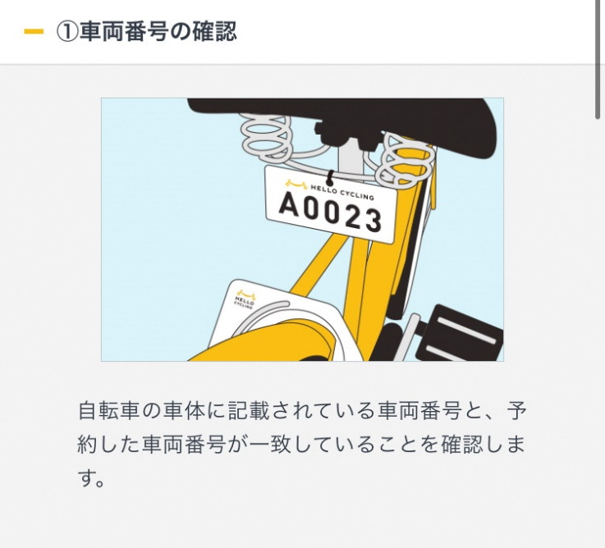
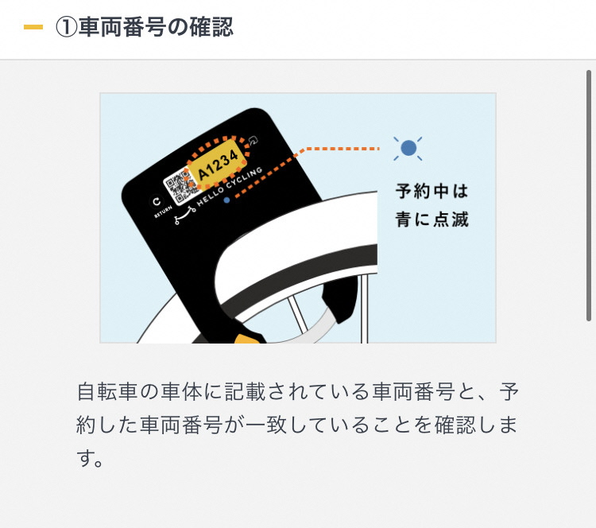
④利用開始の手順

Slide 6
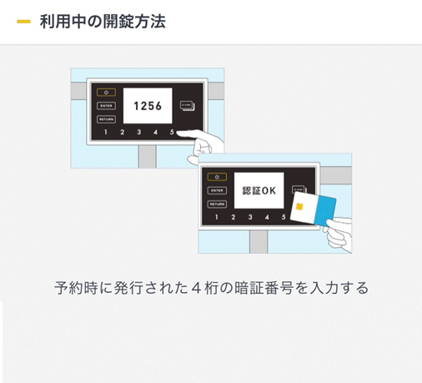
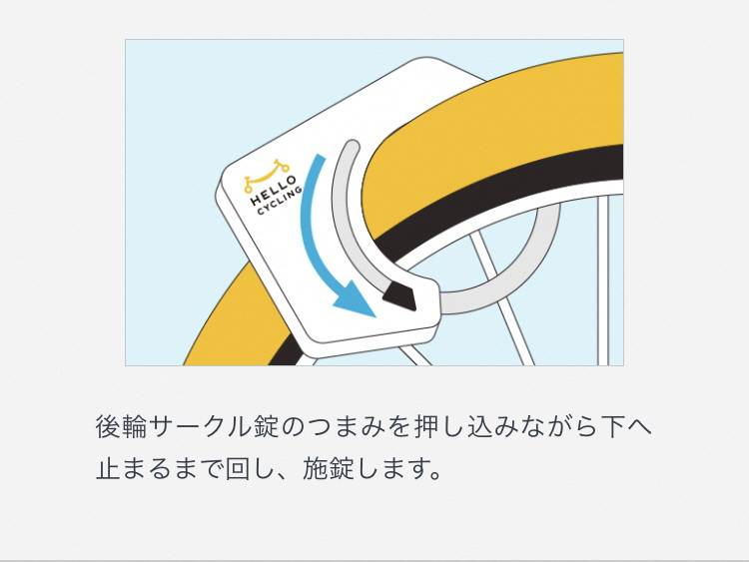
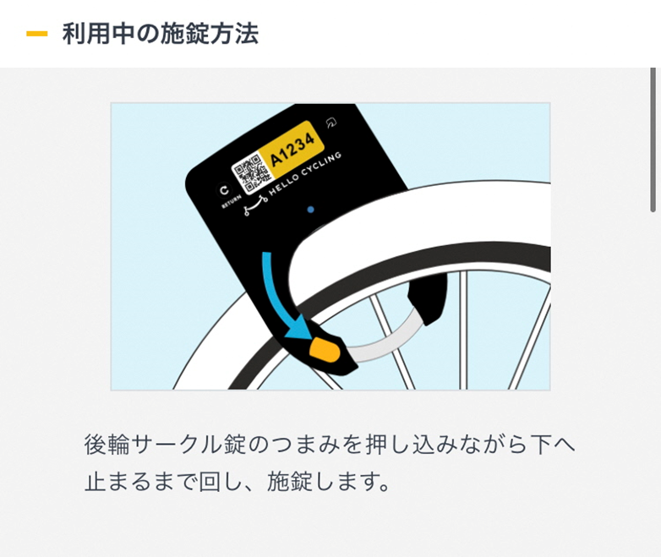
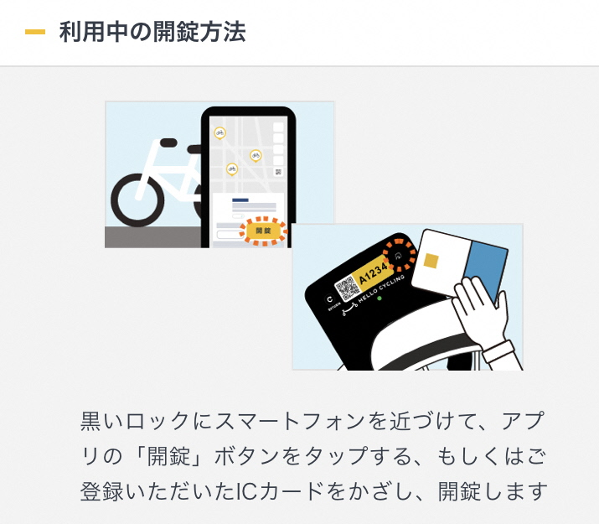
⑤利用中の施錠・開錠
利用中に、ステーション以外の場所で「一時駐輪」が可能です。

Slide 7
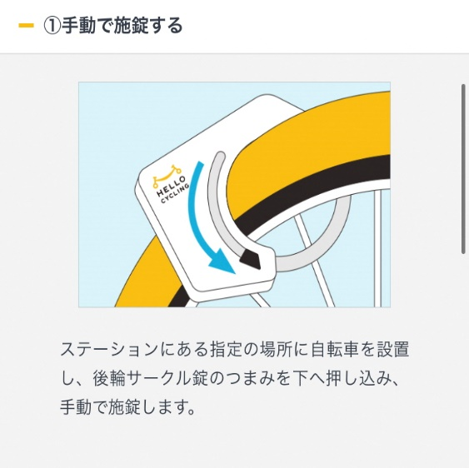
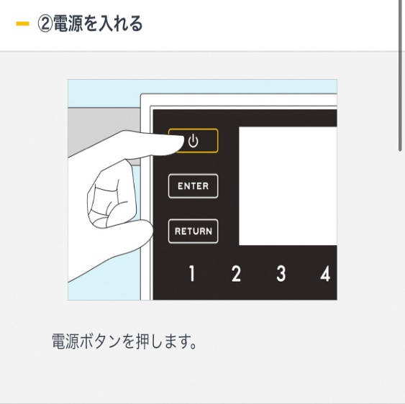
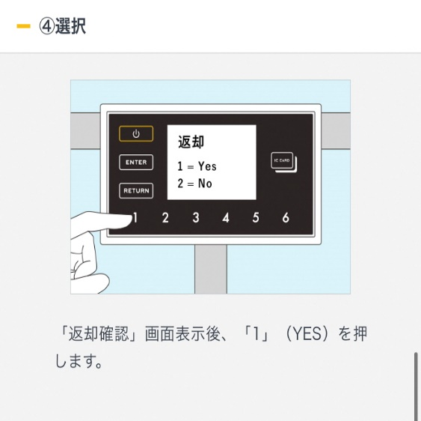
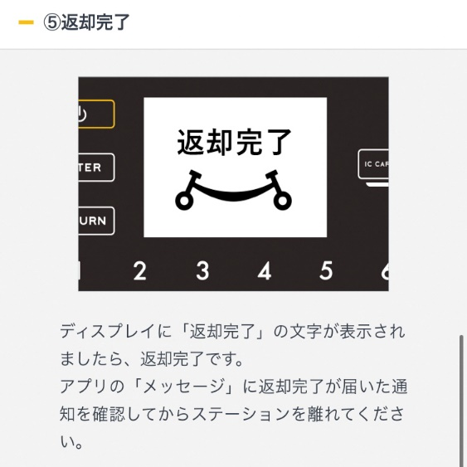
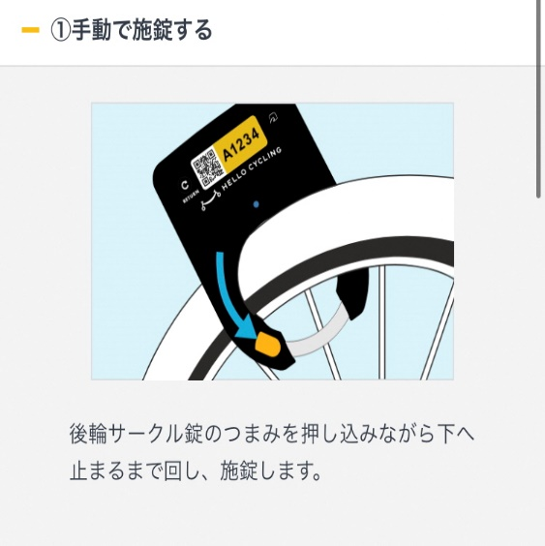
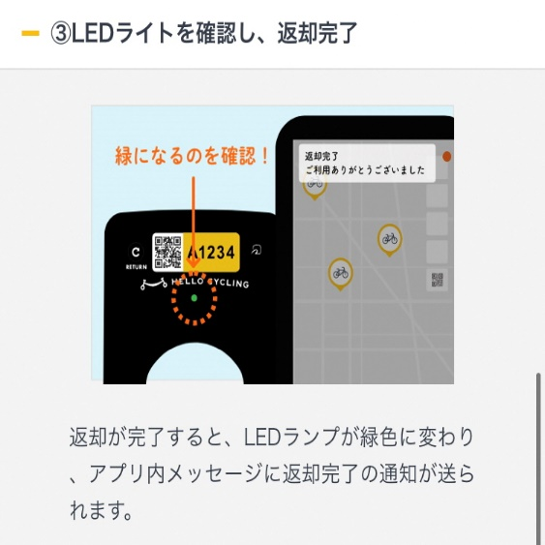
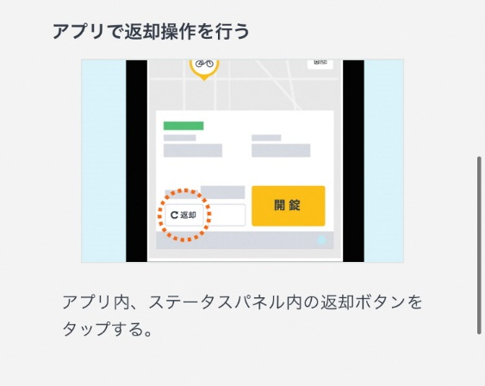
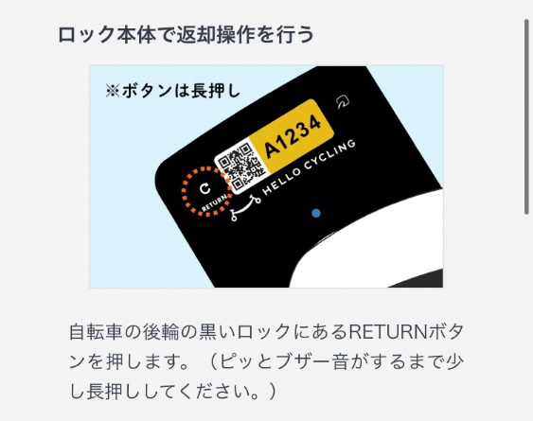
⑥返却の手順
2通り（ロック本体またはアプリでの返却操作）のうち
いずれかの方法で返却を完了してください。
※「返却場所エラーで返却できません」と表示された場合、満車もしくはステーションから離れすぎています。サイトにてステーションの場所または返却可能台数をご確認ください。

Slide 8
⑦ICカード利用
交通系ICカードを鍵として登録すると、スマートロック操作パネルの電源を押してから、かざすだけで解錠でき、自転車の利用を開始できます。
※解錠すると料金が発生いたします。
※事前にWEBから予約した自転車にカードをかざしご利用できます。（４ケタのパスコードは入力やＱＲコード読み取りは不要です）
登録方法については
ハローサイクリングHP（https://resource.hellocycling.jp/webview/tutorial/add_ic）
または
アプリのご利用ガイド内「ICカードの登録方法」
を参照し、画面の指示に沿って登録してください。

Slide 9
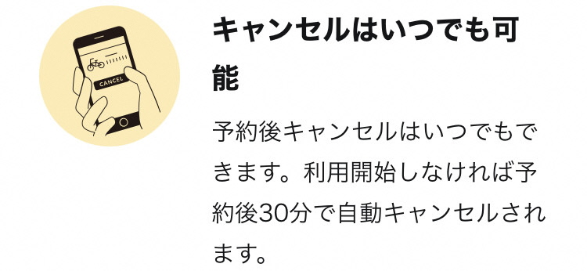
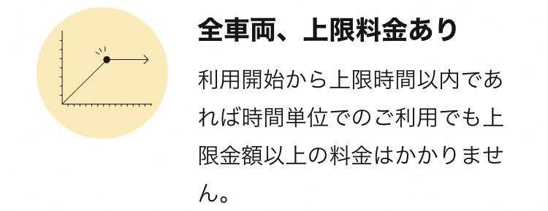
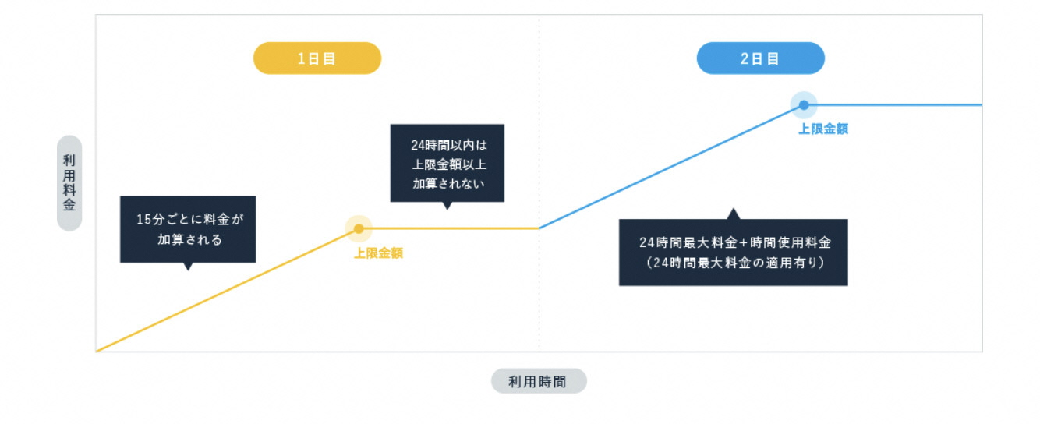
⑧利用料金について
30分からご利用可能です。全車両の利用料金に万が一の保証の料金が含まれています。
上限1,800円/12時間
130円/30分
以降100円/15分
※料金は15分毎に加算されます。上限時間以内であれば上限金額を最大として、それ以上の加算はありません。
12時間以上ご利用の場合は、 上限時間最大料金＋時間使用料金（ 上限時間最大料金の運用有り）となります。

Slide 10
⑨その他お問い合わせ
その他、詳しい利用方法や利用中のご不明点については、「HELLO CYCLING お客様サポート窓口」へお問い合わせください。
HELLO CYCLING お客様サポート窓口
（コールセンター）
電話：050-3821-8282
（9:00～18:00 事故対応：24時間）

